Slide 1
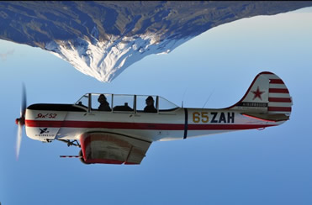

Slide 2



RUCHY OCZU JAKO WSKAŹNIK WYKONANIA MANEWRU W WARUNKACH ZWIĘKSZONEGO RYZYKA WYSTĄPIENIA DEZORIENTACJI PRZESTRZENNEJ.
Porównanie ekspertów i laików
dr Bibianna Bałaj

Slide 3
Cele badawcze
Stworzenie modelu zachowań okoruchowych podczas radzenia sobie z dezorientacją przestrzenną.
Ustalenie skutecznych strategii przeszukiwania pola wzrokowego podczas wykonywania lotu z zagrożeniem dezorientacją przestrzenną.

Slide 4
Cele badawcze
Poszukiwanie wskaźników okoruchowych najlepiej różnicujących ekspertów od laików w sytuacji dezorientacji przestrzennej.
Poszukiwanie fizjologicznych markerów doświadczania dezorientacji przestrzennej

Slide 5
Pole problemowe
Dezorientacja przestrzenna to utrata zdolności pilota do poprawnego ustalenia pozycji i ruchu samolotu oraz jego samego względem powierzchni ziemi lub względem innego samolotu (Rainford i Gradwell, 2006; Previc i Ercoline, 2004).
Dezorientacja przestrzenna u pilotów stanowi poważne zagrożenie dla bezpieczeństwa lotów (Bednarek, 2011; Gibb, i in, 2011)

Slide 6
Pole problemowe
Źródłem dezorientacji przestrzennej mogą być złudzenia pochodzenia wzrokowego lub przedsionkowego.

Slide 7
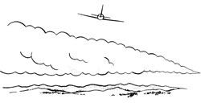
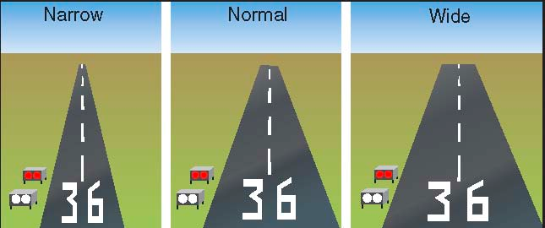




Iluzje wzrokowe

Slide 8
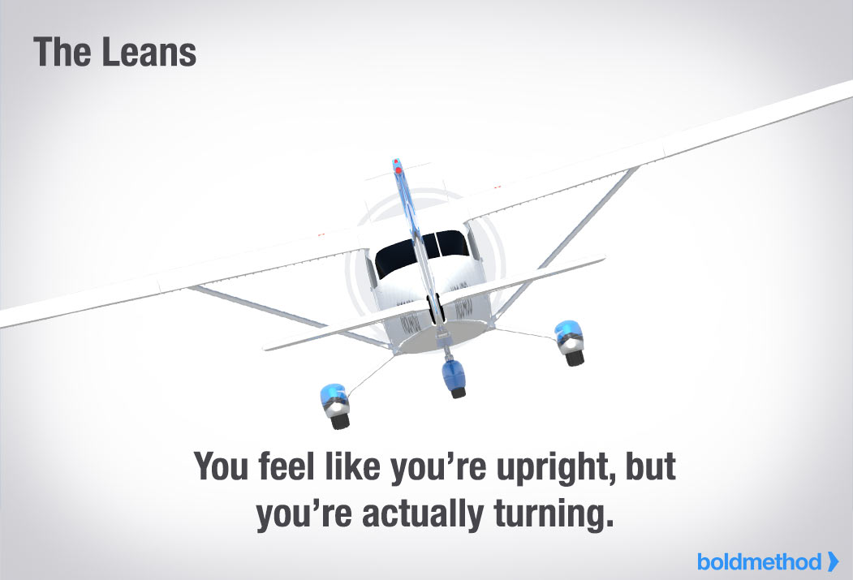
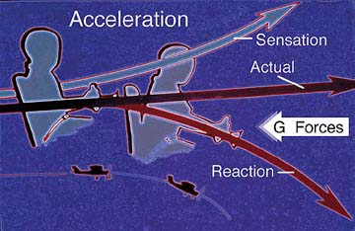
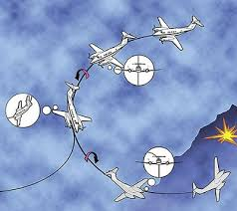
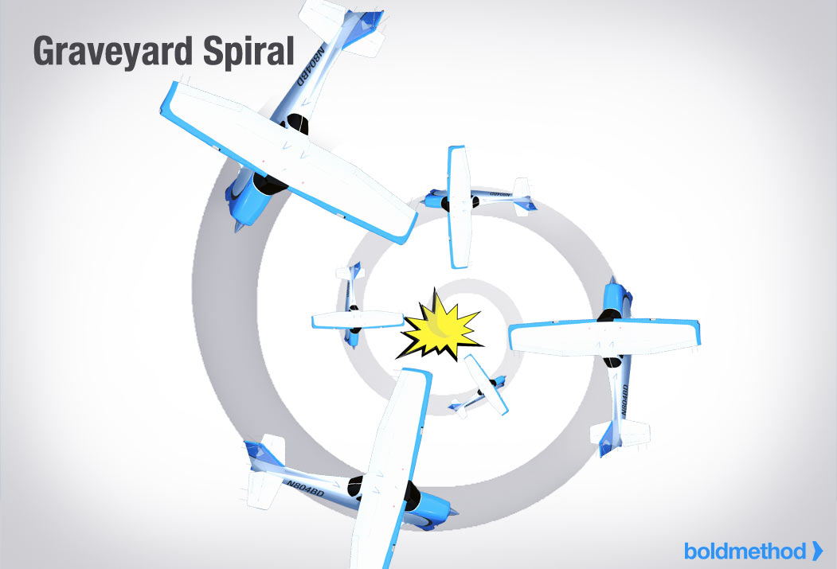
Iluzje przedsionkowe

Slide 9
Pole problemowe
Pilotowanie samolotu jest to złożone i wymagające zadanie, które wymaga lat praktyki i ciągłego nadzorowania zarówno sytuacji zewnętrznej, jak i stanu przyrządów. Zadanie to angażuje wiele aspektów uwagi wzrokowej. Jako wskaźnik jawnej uwagi wzrokowej często przyjmuje się pozycje i przemieszczanie się fiksacji wzrokowej (Rayner, 1998).

Slide 10
Oczekiwania
Większa częstość sakkad w sytuacji dezorientacji przestrzennej.
Krótsze średnie czasy fiksacji w sytuacji dezorientacji przestrzennej.
Eksperci wykazują inny wzór skanowania wzrokowego niż laicy.
Różnice w dezorientacji przedsionkowej (jest mocniejsza - postural first) i wzrokowej.

Slide 11
Oczekiwania
Oczekujemy, że eksperci będą lepiej wykonywali zadanie pilotowania samolotu w warunkach dezorientacji i poziom wykonania będzie odzwierciedlony w strategiach przeszukiwania pola widzenia, częstych kontrolach przyrządów pomiarowych (przeciwdziałając silnemu skanalizowaniu uwagi na pojedynczych wskaźnikach).
Rozróżnienie skutecznych i nieskutecznych strategii monitorowania stanu samolotu podczas sytuacji zagrożenia dezorientacją przestrzenną pozwoli na stworzenie modelu zachowania oko-ruchowego sprzyjającego radzeniu sobie z tym zagrożeniem.
Testowanie zarówno dezorientacji pochodzenia wzrokowego, jak i przedsionkowego pozwoli stwierdzić czy istnieją specyficzne strategie dla różnych zadań, czy też można mówić o uniwersalnych wskaźnikach dla różnych zadań.

Slide 12
Uzasadnienie oczekiwań
Eksperci, efektywniej zbierają informację wzrokową, przez co pozostaje im więcej zasobów, które umożliwiają monitorowanie zadań o niższym poziome istotności i radzenie sobie ze zmieniającymi się wymaganiami zadania (Bellenkes, i in., 1997)
Pilotów ekspertów charakteryzuje krótszy czas fiksacji oraz większa ich częstotliwość (Kasarskis, i in., 2001)
Podobnie rozróżnić można np. poprawne i błędne lądowanie. Poprawne lądowanie wiąże się z większą liczbą fiksacji i krótszymi ich czasami (Kasarskis, i in., 2001)

Slide 13
Uzasadnienie oczekiwań
Prowadzono do tej pory poszukiwania wskaźników okoruchowych świadomości sytuacyjnej (situation awareness SA; van de Merwe, van Dijk, Zon, 2012) oraz obciążenia poznawczego (mental workload; Di Nocera, Camilli, Terenzi, 2007; Di Nocera, Terenzi, Camilli, 2006) u pilotów.
Badania odnosiły się do sytuacji nie związanych z dezorientacją przestrzenną i dotyczyły, np. awarii w postaci wycieku paliwa (van de Merwe, van Dijk, Zon, 2012).
Warto wykorzystać opracowane wskaźniki oko-ruchowe (świadomości sytuacyjnej oraz obciążenia poznawczego) do badania poprawności decyzji manewrowych podczas specyficznych sytuacji zwiększonego ryzyka wystąpienia dezorientacji przestrzennej (por. Wickens, i in. 2003).

Slide 14
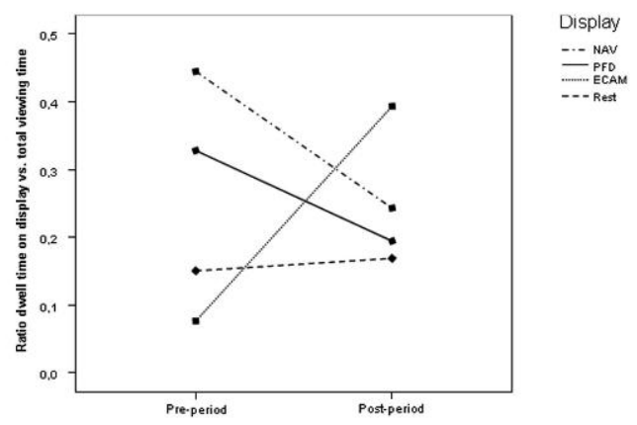
Porównanie AOI w sytuacji przed i po dezorientacji
NAV – wyświetlacz nawigacji
PFD – podstawowy wyświetlacz lotu
ECAM- monitoring elektroniki
van de Merwe, 2012

Slide 15
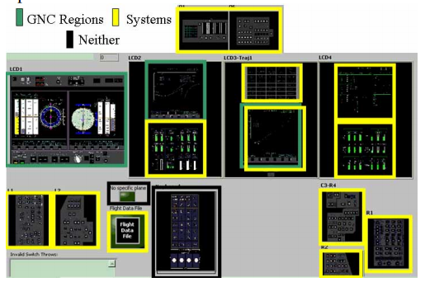
Podział AOI ze względu na:
Wskaźniki umożliwiające nawigację,
Wskaźniki stanu samolotu,
Inne
Huemer, 2005

Slide 16
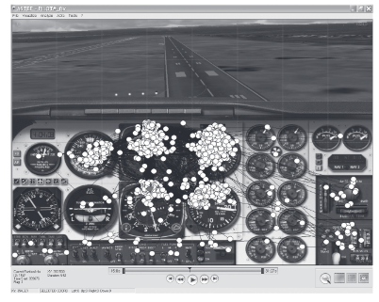
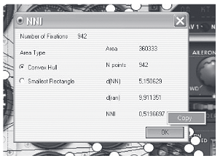
Nearest Neighbor Index (NNI)
metoda analizy i interpretacji danych okoruchowych pilotów zaczerpnięta z dziedziny analizy rozmieszczenia punktów w przestrzeni (Clark, Evans, 1954)
NNI wykazuje związek z siłą obciążenia poznawczego u pilotów w różnych fazach lotu. Podczas faz lotu bardziej obciążających poznawczo (start i lądowanie) wskaźnik NNI wzrastał, co wskazuje na większą losowość, większe rozproszenie przestrzenne wzoru. Autorzy interpretują to jako strategię mającą na celu optymalizację terminowości napływających nagłych informacji.
Nie testowano dotąd zmian wartości tego wskaźnika (i jego przydatności) w sytuacjach zagrożenia dezorientacją przestrzenną.
http://theskinnerbox.net/what-we-do/astef/
Camilli, i in., 2008; di Nocera, i in., 2007

Slide 17
Uzasadnienie badań
Zespół WIML podejmował próby poszukiwania fizjologicznych wskaźników dezorientacji przestrzennej, jednak w odniesieniu do wartości bezwzględnych czasu sakkad i fiksacji (dokładniej: opracowano wskaźnik Dsf = sumaryczny czas trwania sakkad / sumaryczny czas trwania fiksacji), a nie w odniesieniu do pozycji wzroku względem przyrządów (Kowalczuk, 2004).
Proponowane badania będą znaczącym rozszerzeniem możliwości diagnostycznych zachowań oko-ruchowych podczas wykonywania manewrów lotniczych.
Ponadto, badania Kowalczuka (2004) odnosiły się głównie do związku wskaźnika Dsf z subiektywnym poczuciem dezorientacji przestrzennej, zaś badania proponowane w ramach tego projektu bedą koncentrowały się wokół wyjaśnienia poprawności decyzji manewrowej pilota poprzez poszukiwanie wskaźników oko-ruchowych (zarówno wartości bezwzględnych, jak i określonych względem przyrządów).

Slide 18
Podsumowując
poszukiwano wiele wskaźników oko-ruchowych zachowania pilotów (np. w odniesieniu do świadomości sytuacyjnej czy obciążenia poznawczego).
Znacznie mniej wskaźników oko-ruchowych testowano w sytuacji dezorientacji przestrzennej.
Prowadzono badania porównujące pilotów ekspertów i nowicjuszy, jednak nie w odniesieniu do zachowań oko-ruchowych podczas zagrożenia dezorientacją przestrzenną.

Slide 19
Rodzaj zagrożenia dezorientacją przestrzenną
6 profili lotu w GYRO-IPT, np. fałszywy horyzont w warunkach dziennych i nocnych; złudzenie Coriolisa; wyprowadzanie samolotu z korkociągu; spirala śmierci; *w połowie profili występują przyspieszenia kątowe
[jako oddzielne eksperymenty dla różnych zagrożeń] (por. Kowalczuk, 2004)

Slide 20
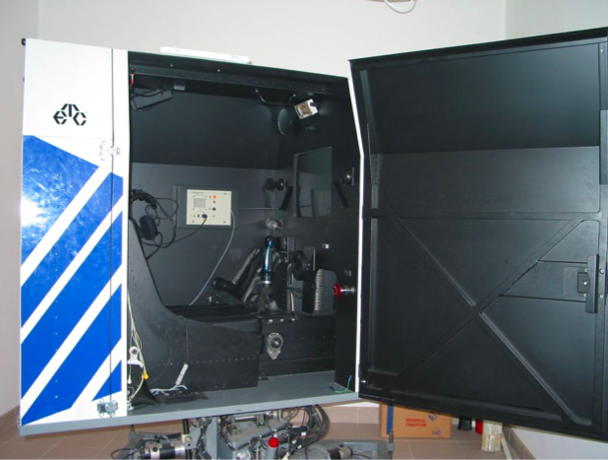
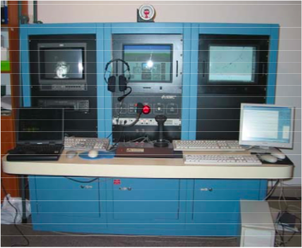
Badanie

Slide 21
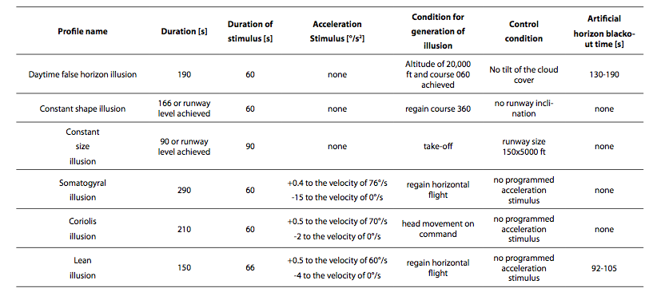
Flight profiles

Slide 22
1. Osoby badane
Grupę badawczą stanowią:
20 pilotów (grupa ekspercka)
Rekrutacja ekspertów do badań prowadzona jest spośród uczestników szkoleń w WIML
20 nie pilotów (grupa laików)
Rekrutacja nieekspertów ma na celu dobranie ich tak, aby nie różnili się od ekspertów ze względu na cechy demograficzne (wiek, miejsce pochodzenia, lata pracy, etc.)
Porównanie grup umożliwi realizację szczegółowych celów badawczych, czyli określenie różnic w zachowaniu okoruchowym w zależności od eksperckości

Slide 23
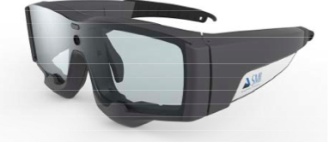
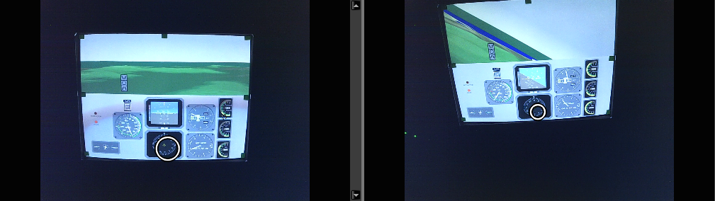
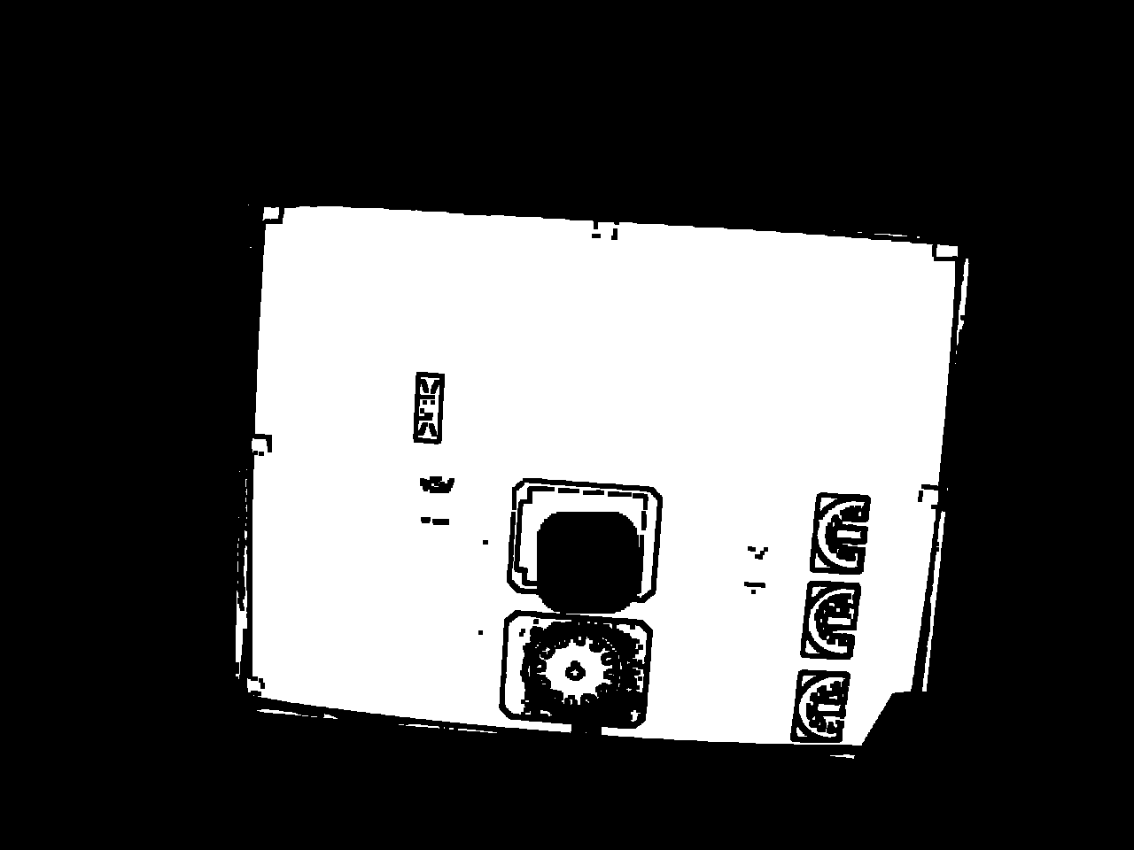
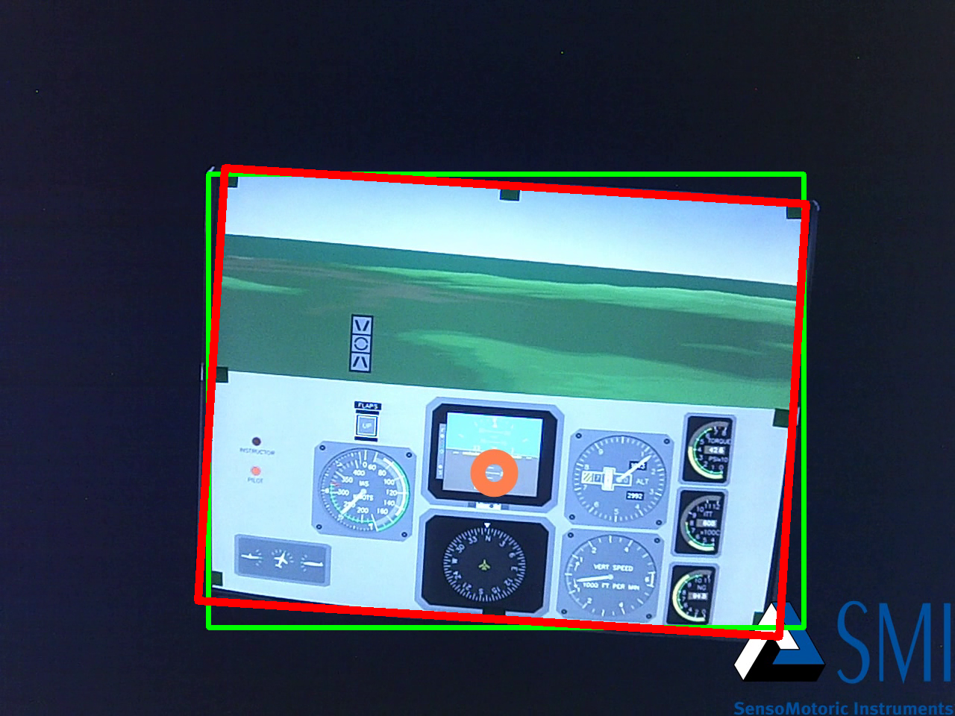
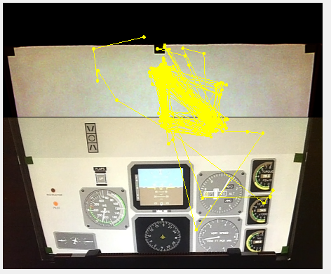

Slide 24
Zmienne niezależne:
ZN: eksperckość [dane niezależne: eksperci – piloci zawodowi; laicy – członkowie klubów aerodynamicznych, po wstępnym treningu obsługi symulatora; lub zupełnie bez doświadczenia po ok. 3-godz. treningu, z warunkiem minimalnym umiejętność utrzymania lotu poziomego, zmiana wysokości lotu, utrzymywanie i kontrola wskaźników lotu wg Cheung, 2003; piloci z licencjami prywatnymi, ale nie instruktorzy, wg Schriver, 2008] (por. Bellenkes, Wickens, Kramer, 1997; Huemer, i in., 2005; Kasarskis, i in., 2001)
*w niektórych bad. porównywano ogólne zdolności, np. pamięć operacyjną (żeby pokazać, że eksperci różnią się wiedzą i specyficznymi umiejętnościami a nie ogólnymi zdolnościami)
ZN: wystąpienie bodźca dezorientującego (powt pom. - element dezorientujący lub brak)
Notes:
Wolę, żeby nieeksperci byli zupełnie bez doświadczenia (łatwiej będzie ich dopasować wiekowo, pamięć operacyjna, etc. do ekspertów i odpada ocena poziomu ich eksperckości);
Pamięć operacyjna- ospan, n-back
Inteligencja płynna – Raven
Obciążenie – przez wyciek paliwa, przez niesynchrniczne wystukiwanie, reakcja na kontrolkę (
(Braver-afekt, kontrola poznawcza)

Slide 25
Zmienne zależne:
ZZ: wskaźniki okoruchowe
Częstotliwość i czas trwania fiksacji, długość sakkad (por. Bellenkes, Wickens, Kramer, 1997; Kasarskis, i in., 2001),
Analiza regionów zainteresowania [podział AOI na instrumenty związane z nawigacją, stanem technicznym oraz widok zewnętrzny (por. Huemer, i in., 2005; van de Merwe, van Dijk, Zon, 2012); analiza procentowa czasów fiksacji wzroku w regionach odpowiednio do fazy lotu]
Porównanie podobieństwa ścieżek wzrokowych (Levenstein)
ZZ: poprawność wykonania manewru (osiągnięcie zadanej wysokości lotu, utrzymywanie prędkości w dopuszczalnych granicach, por. Cheung, Hofer, 2003; ew. błędy, odchylenia od właściwych wartości parametrów: prędkości, nachylenia, Utrata kierunku lotu, utrata prędkości, błędna ocena odległości, niekontrolowany rozchód paliwa, niewłaściwe przygotowanie do lotu, nieodpowiedni plan lotu, etc.)

Slide 26
Zmienne kontrolowane
Pomiar funkcji poznawczych (zarówno ekspertów, jak i nowicjuszy) służyć będzie identyfikacji czynników (pamięciowych, uwagowych, zdolności przestrzennych, percepcji czasu) występujących po stronie pilota, które mogą modyfikować przebieg skaningu wzrokowego oraz poziom wykonania zadania w sytuacji zagrożenia dezorientacją przestrzenną.

Slide 27
Zmienne:
ZN: eksperckość (dane niezależne: eksperci – piloci zawodowi; laicy –zupełnie bez doświadczenia)
ZN: wystąpienie bodźca dezorientującego (powt pom. - element dezorientujący lub brak)
ZK: uwaga wzrokowa i pamięć wzrokowa
ZZ: wskaźniki oko-ruchowe
analiza procentowa czasów fiksacji wzroku w regionach zainteresowania
(MANOVA dla 7 ZZ; 6x dla każdego profilu)
Notes:
MANOVA (AOI jako różne zmienne)
Profile jako oddzielne analizy (czy pp?)

Slide 28
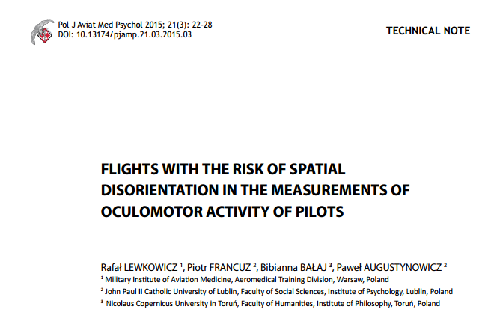


Slide 29
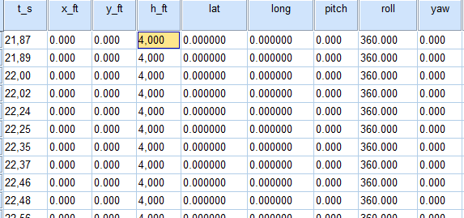
Parametry lotu umożliwiające wyliczenie wskaźników poprawności lotu
Pomiar:
t[s] - czas symulacji [w sekundach]
h[ft] - wysokość liczona od poziomu morza [w stopach]
pitch - kąt pochylenia
roll - kąt przechylenia
yaw - kąt odchylenia (kurs)
Uw - prędkość pionowa (wznoszenie / zniżanie)
V - prędkość lotu względem Ziemi (knots = 1.852 km/h)

Slide 30
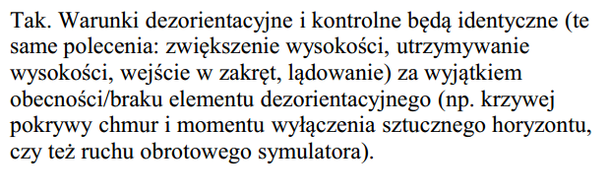
Ustalenia warunków exp/kontrol.

Slide 31
Bodźce - profile lotu
Złudzenia wzrokowe: 01 - Iluzja fałszywego horyzontu w warunkach dziennych - profil demonstrujący przewagę układu widzenia obwodowego przy wzrokowej orientacji w przestrzeni. 02 – Iluzja stałości kształtu (lądowanie na nachylonym pasie) – złudzenie związane z oczekiwaną przez pilota stałością kształtów, może wystąpić ze szczególnym nasileniem w przypadku lotu nad nieznanym terenem lub podczas podejścia do nieznanego pilotowi lotniska. 03 - Iluzja stałości wielkości (lądowanie na pasie o nietypowych wymiarach) – związane z oczekiwaną przez pilota stałością kształtów, może wystąpić w czasie lotu nad nieznanym terenem lub podczas podejścia do nieznanego pilotowi lotniska.

Slide 32
Bodźce - profile lotu
Złudzenia przedsionkowe: 05 - Iluzja somatoobrotowa (ang. somatogyral illusion) - fałszywe poczucie ruchu obrotowego (lub braku ruchu obrotowego) wynikające z błędnego odczuwania wartości i kierunku rzeczywiście występującej rotacji. 06 - Złudzenie Coriolisa - demonstracja efektów stymulacji krzyżowej kanałów półkolistych powstałej w wyniku ruchu głowy w czasie wykonywania ustalonego ruchu obrotowego. 07 - Iluzja przechylenia (ang. leans illusion) - zaburzenia poczucia pozycji w zakresie przechylenia spowodowane ograniczoną czułością narządów przedsionkowych.

Slide 33
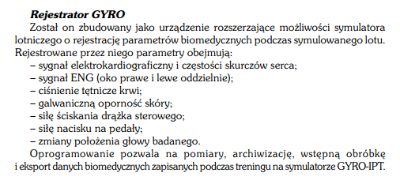
Aparatura badawcza
Eye-tracker nagłowny SMI glasses
Symulator lotu GYRO-IPT
(Kowalczuk, 2004)

Slide 35
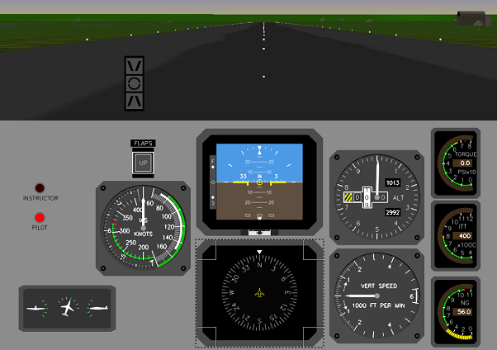
Symulator gyro

Slide 36
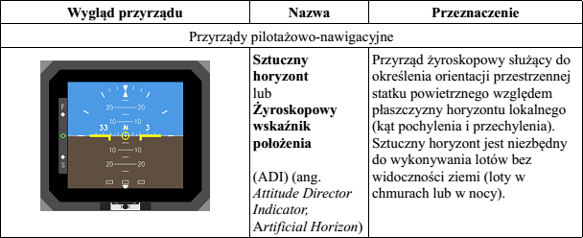
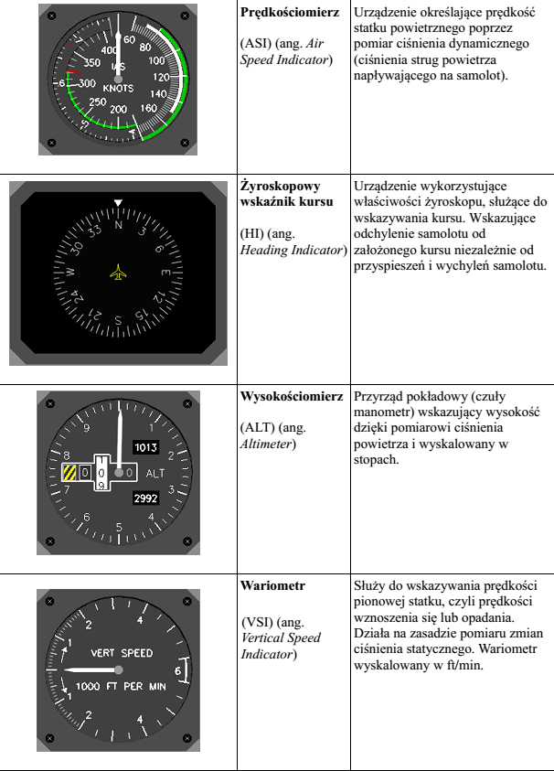
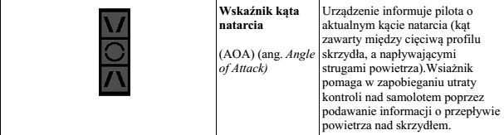
Przyrządy pilotażowo-nawigacyjne

Slide 37
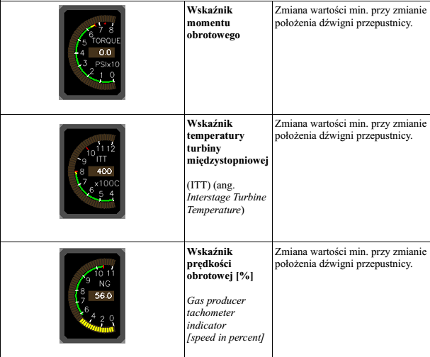
Przyrządy kontrolujące pracę silnika

Slide 38
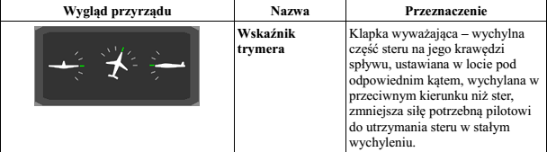
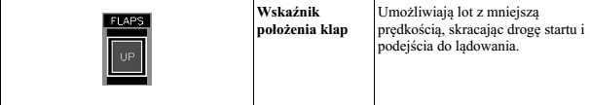
Przyrządy kontrolujące pracę płatowca

Slide 39
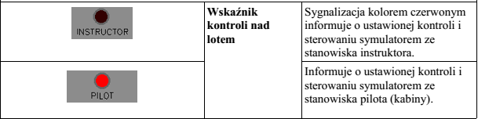
Sygnalizacja kontroli

Slide 40
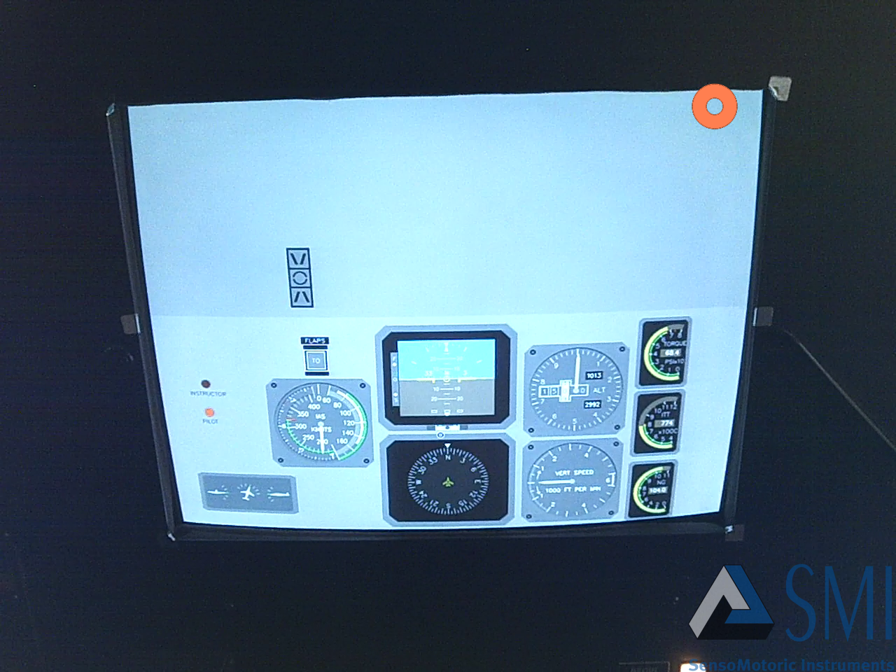
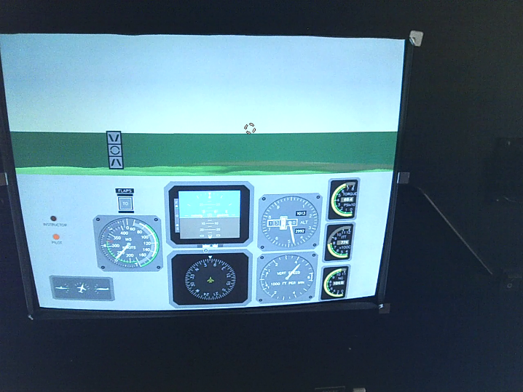
Symulator gyro – regiony zainteresowania (AOI)
widok zew.
nawigacja
system

Slide 41
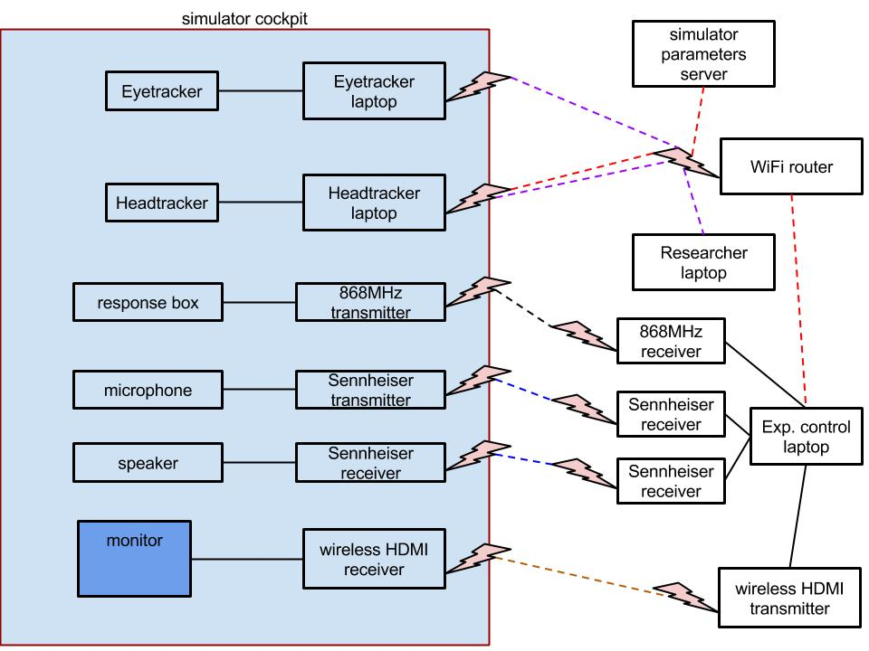
Symulator gyro

Slide 42
Procedura:
Każdy badany najpierw wykonuje lot zapoznawczy (nie eksperci wykonują dodatkowo trening obsługi symulatora)
Przed każdym profilem lotu następuje kalibracja eyetrackera
Następnie badany przechodzi sesje treningowe:
Po 6 profili lotu z dezorientacją (fałszywy horyzont w warunkach dziennych; iluzja stałości kształtu, iluzja stałości wielkości, iluzja somatoobrotowa; złudzenie Coriolisa; iluzja przechylenia), 6 bez dezorientacji (warunki kontrolne odpowiednio dobrane do warunków z dezorientacją)
Kolejność profili po konsultacji z ekspertem została ustalona na losową z wyjątkiem złudzeń przedsionkowych, które zawsze będą prezentowane na końcu badania. Zatem badani będą wykonywali 9 profili (3 złudzenia wzrokowe i 6 profili bez złudzeń) w losowej kolejności a następnie poddawani będą złudzeniom przedsionkowym (losowo 3 profile).
* czas trwania jednego badania ok. 1 h (14 profili lotu)

Slide 43
Pojedyncza próba
kalibracja | Faza wstępna lotu | Wystąpienie bodźca dezorientującego; reakcja; wykonanie manewru | Faza po dezorientacji
 | 1-3 | 1-3 | 1-5
 |  | Pomiar: RGO, odchylenia wskaźników lotu

Slide 44
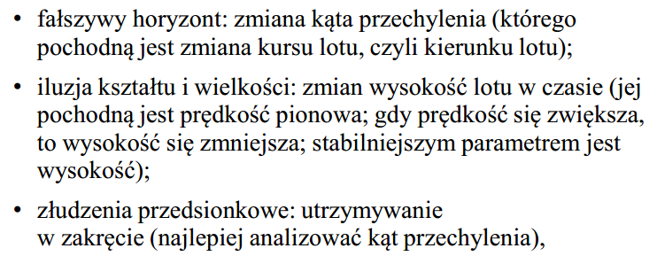
Wskaźniki poprawności
ze wzrokowych:
fałszywy horyzont – przechylenie (zmiana kąta) to wywołuje zmianę kursu (i to jest bardziej miarodajne); kształt/wielkość – wysokość; prędkość wznoszenia, zniżania (pochodna=>zmiana wysokości w czasie);
ze złudzeń przedsionkowych:
położenie? (np. utrzymanie lotu jako ok; odstępstwo ew. korekta) plus oczopląs (ale on jest większy przy oczach zamkniętych, bo przy otwartych hamuje fiksacja); przy analizie RGO (jak jest zmiana RGO, ale nie ma pogorszenia lotu);
warunki brzegowe np. lotu poziomego (pozycji samolotu) określają warunki, kt. dają wejście do algorytmu oceny poprawności

Slide 45
Dane behawioralne

Slide 46
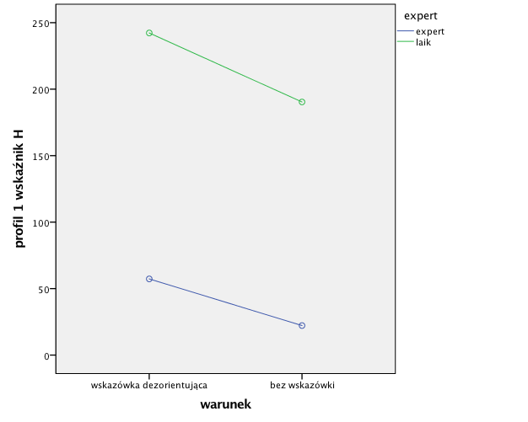
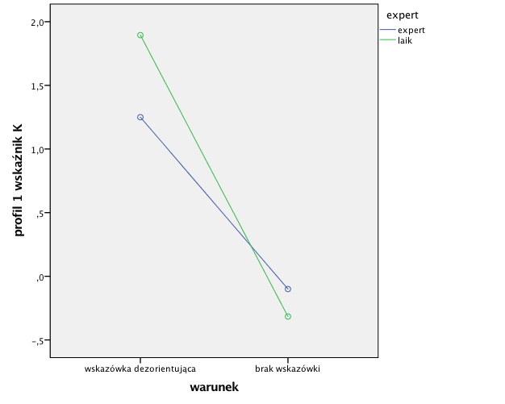
Profil 1 – fałszywy horyzont
Eksperckość (F_{(1,37)}=10,14; p=0,003; cząstkowe eta=0,21; moc=0,87)
Wskazówka dezorientująca (F_{(1,37)}=35,79; p=0,001; cząstkowe eta=0,49; moc=1)

Slide 47
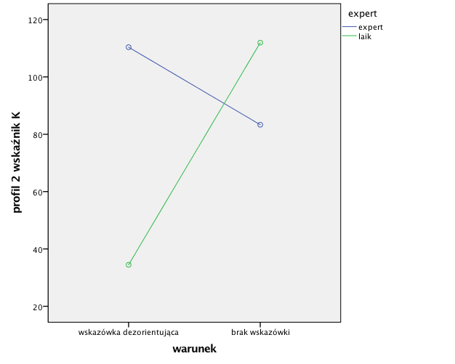
Profil 2 – iluzja kształtu
Warunek * eksperckość F(1,36)=7,11; p=0,011; cząstkowe eta kwadrat = 0,17; moc=0,74

Slide 48
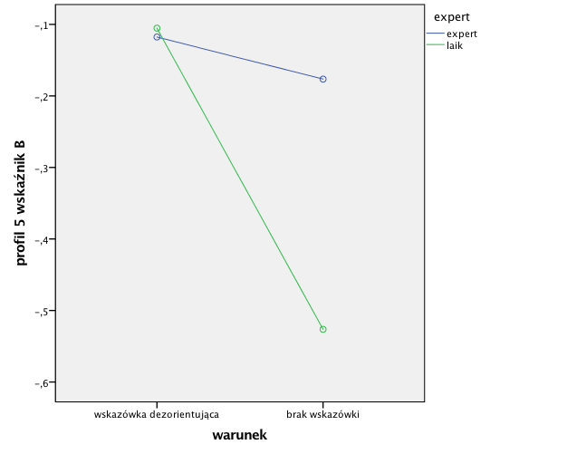
Profil 5 – iluzja somatoobrotowa
Warunek F(1,34)=7,67 p=0,01; cząstkowe eta kwadrat=0,18; moc=0,75
warunek * eksperckość F(1,34)=4,51; p=0,049; cząstkowe eta kwadrat=0,11; moc=0,51

Slide 49
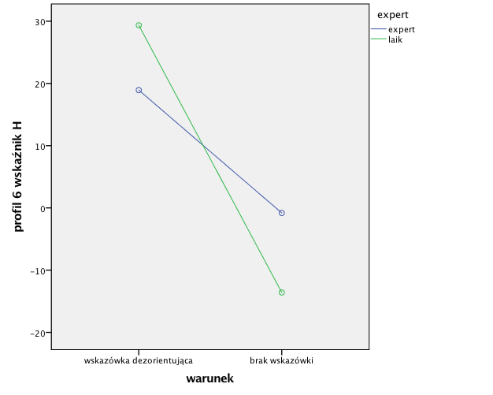
Profil 6 – iluzja Coriolisa
Warunek F(1,31)=9,3; p=0,005; cząstkowe eta kwadrat=0,23; moc=0,84

Slide 51
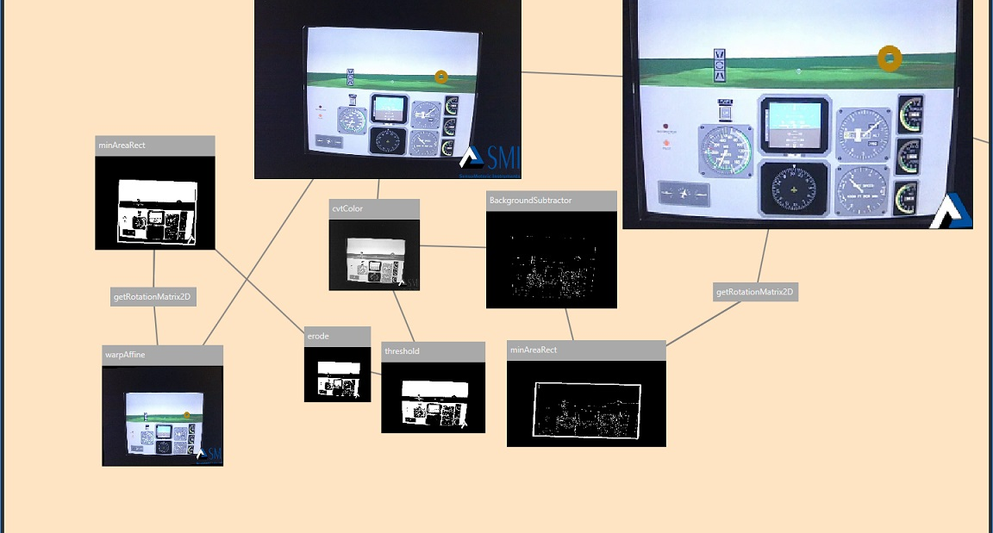

Slide 53
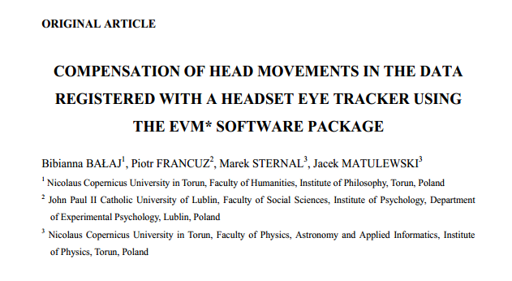

Slide 54
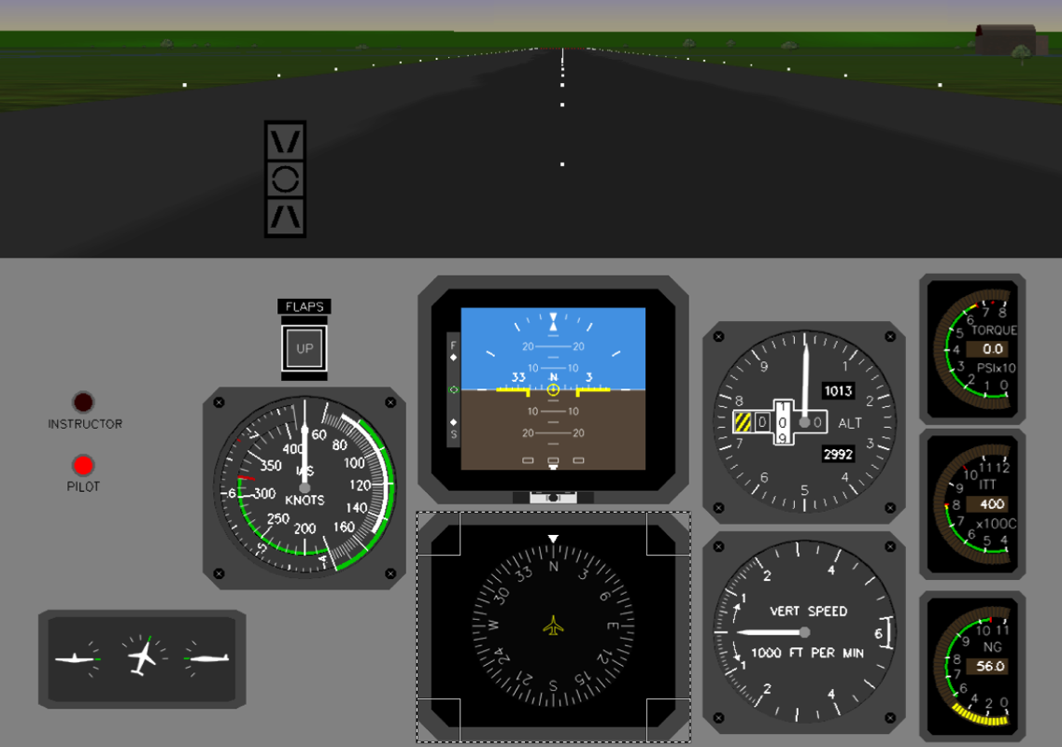
SIM
ADI
ALT
ENGI
ASI
HI
VSI

Slide 55
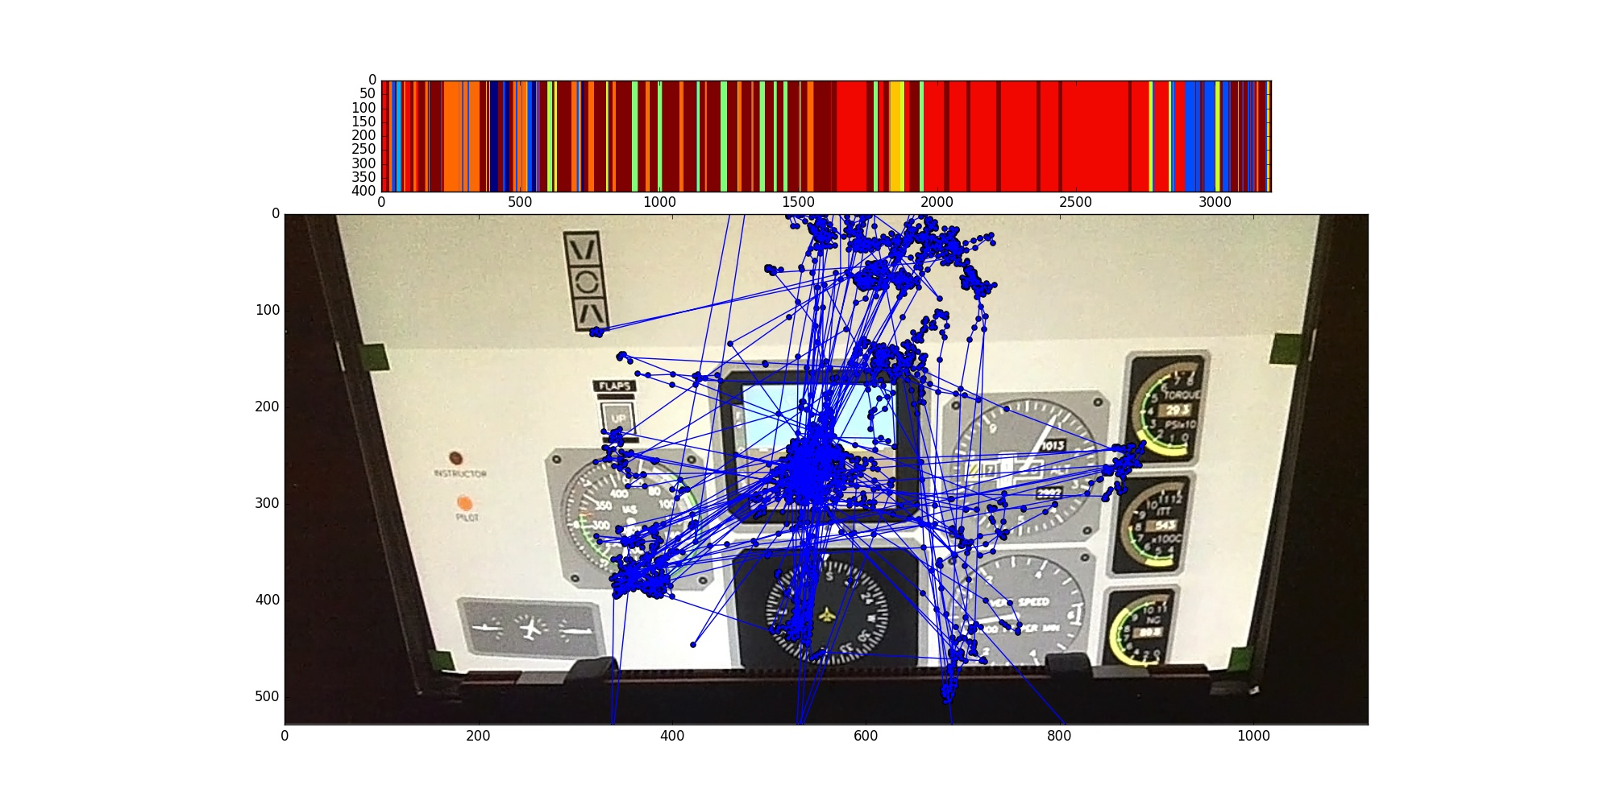
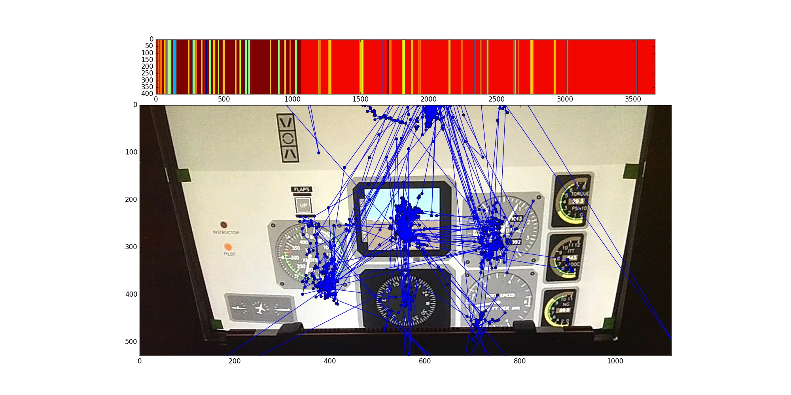
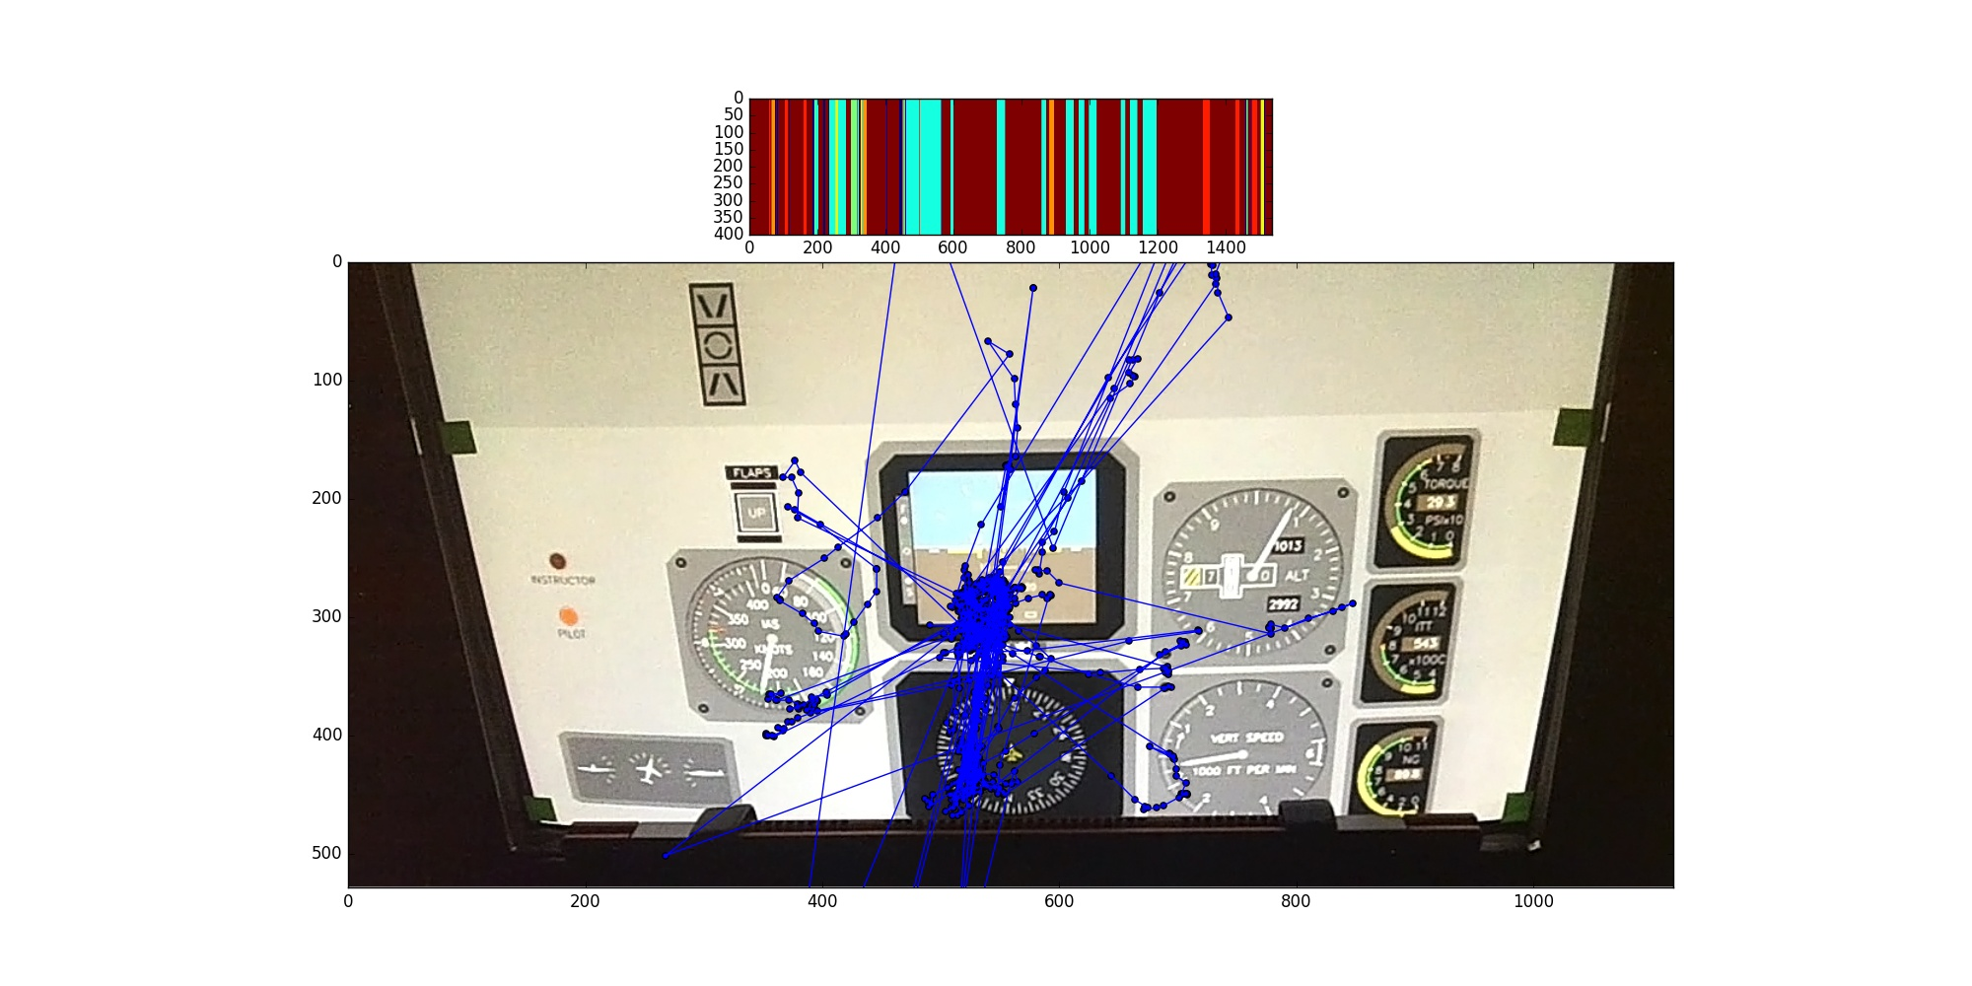
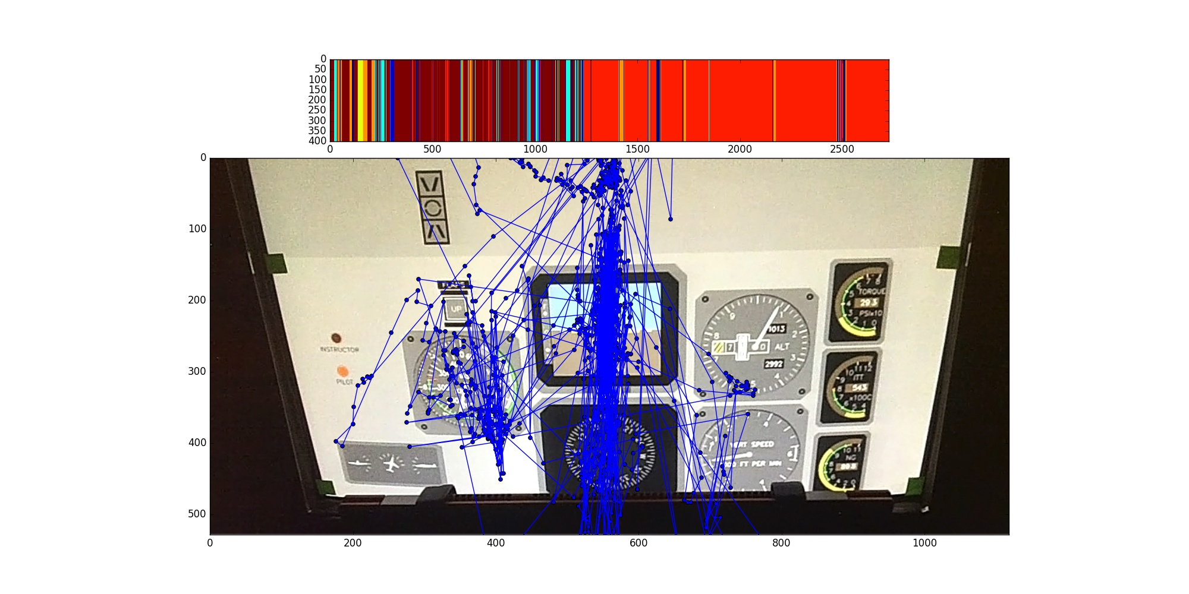
 | Laik | Pilot
2.0
2. 1

Slide 56
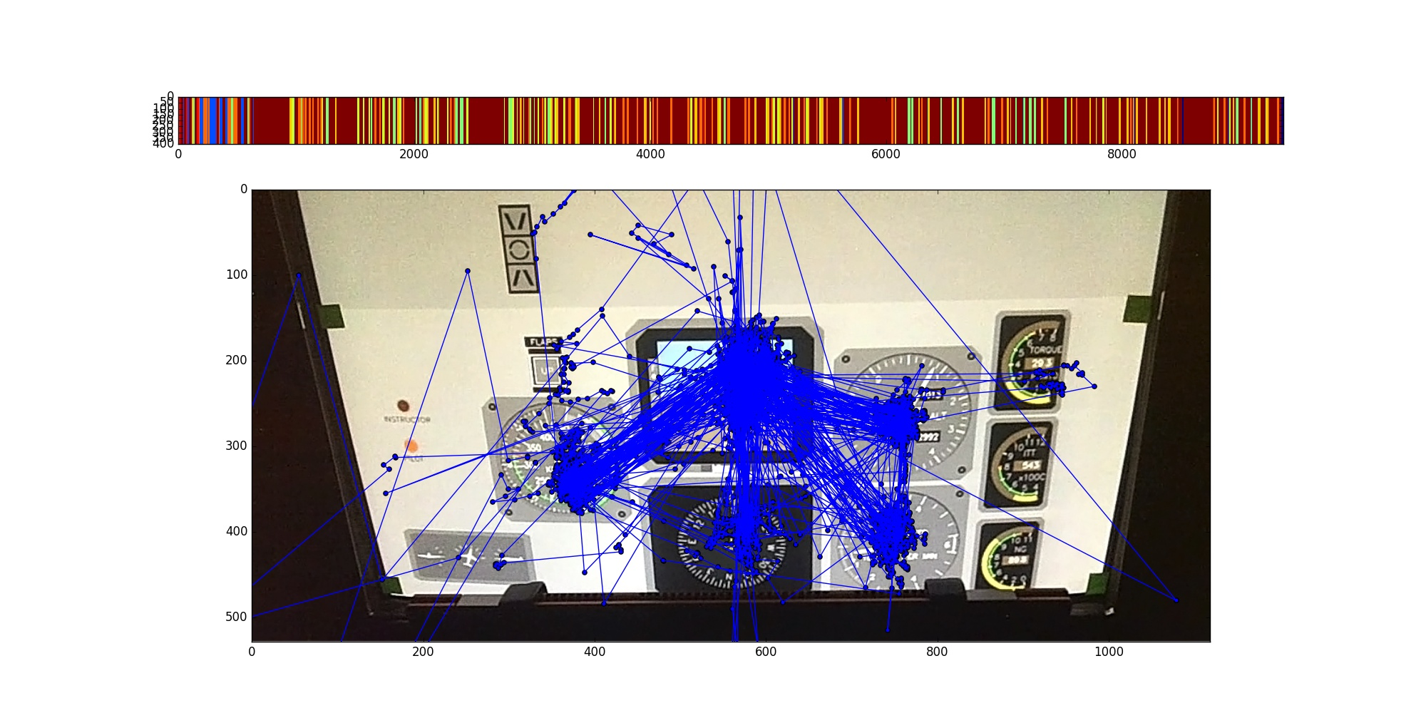
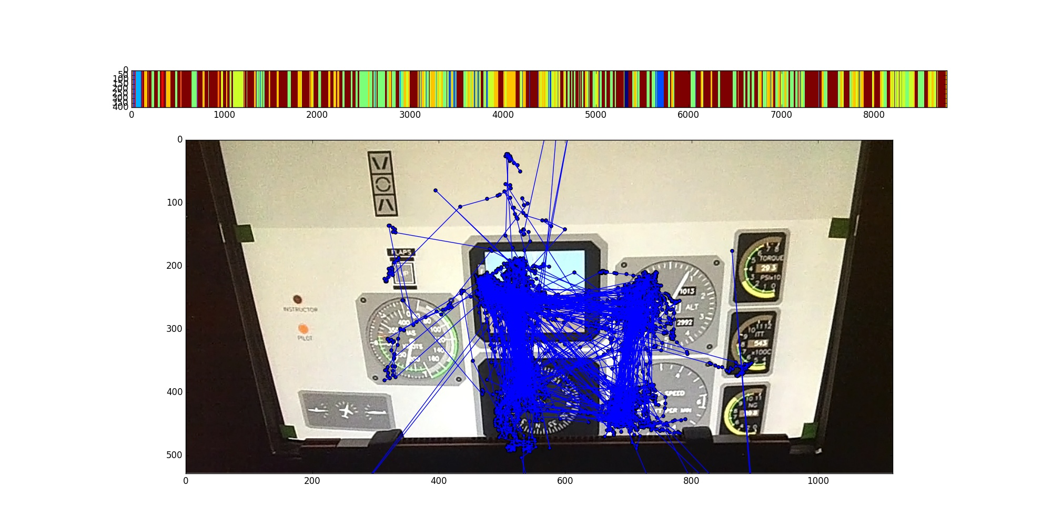
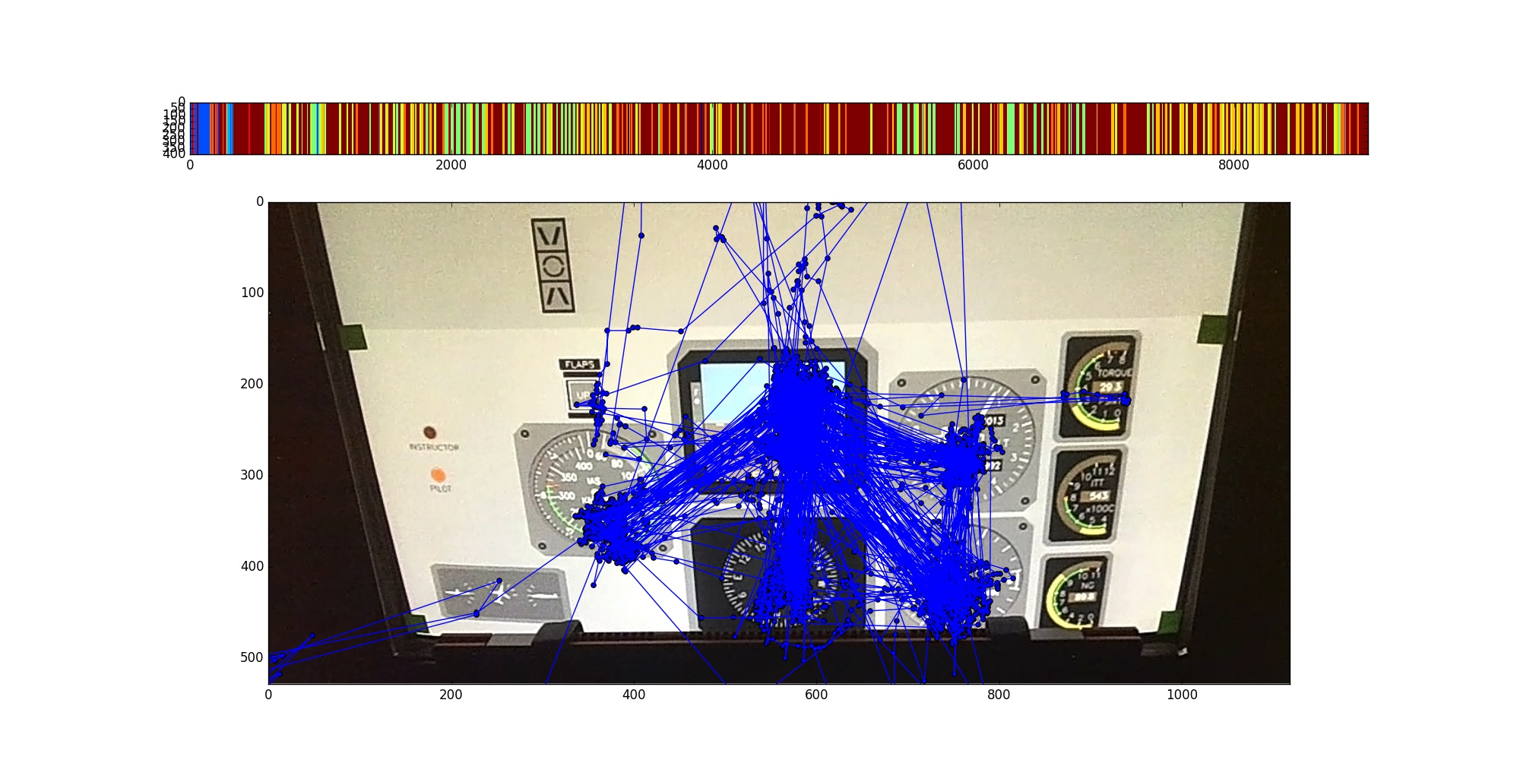

 | Laik | Pilot
5.0
5. 1

Slide 57


Eye movement data
***
**
***
**
**
Expertise (F_{(1,38)}=22,43; p<0,001; partial eta square=0,37; power=1)
Profile (F_{(5,34)}=15,92; p<0,001; partial eta square=0,7; power=1)
Profile*Expertise (F_{(5,34)}=3,95; p=0,006; partial eta square=0,37; power=0,91)

Slide 58


Profil S&LF + fałszywy horyzont
#
*
#
*
Eksperckość (F_{(7,32)}=2,8; p=0,022; cząstkowe eta=0,38; moc=0,85)
Wskazówka dezorientująca (F_{(7,32)}=2,12; p=0,059; cząstkowe eta=0,33; moc=0,73)
Notes:
MANOVA

Slide 59
MANOVA profil S&LF grupa F(7,32)=2,89; p=0,019 eta=0,387 moc=0,858(ASI) dezorientacja F(7,32)=2,49; p=0,037 eta=0,352 moc=0,792 (ALT, ASI)
Notes:
1-adi, 2-alt, 3-asi, 4-engi, 5-HI, 6-sim, 7-VSI

Slide 60

Profil CTL-P + iluzja kształtu
**
***
**
**
Eksperckość (F_{(7,32)}=6,79; p<0,001; cząstkowe eta=0,6; moc=0,999)

Slide 61
MANOVA profil CTL-P grupa F(7,32)=8,18; p<0,001 eta=0,642 moc=1 (ADI,ASI,sim)
Notes:
1-adi, 2-alt, 3-asi, 4-engi, 5-HI, 6-sim, 7-VSI

Slide 62

Profil SI-A + iluzja wielkości
**
***
**
Eksperckość (F_{(7,32)}=2,96; p=0,016; cząstkowe eta=0,39; moc=0,87)
Interakcja dezorientacja x grupa (F_{(7,32)}=2,35; p=0,047; cząstkowe eta=0,34; moc=0,76)

Slide 63
MANOVA profil SI-A grupa F(7,31)=3,11; p=0,013 eta=0,412 moc=0,884 (ADI,ASI,sim)
Notes:
1-adi, 2-alt, 3-asi, 4-engi, 5-HI, 6-sim, 7-VSI

Slide 64

Profil S&LFALT – iluzja somatoobrotowa
***
**
**
*
Dezorientacja (F_{(7,32)}=5,47; p=0,001; cząstkowe eta=0,54; moc=0,99)

Slide 65
MANOVA profil S&LFALT dezorientacja F(7,31)=4,5; p=0,001 eta=0,504 moc=0,975 (ALT,HI)
Notes:
1-adi, 2-alt, 3-asi, 4-engi, 5-HI, 6-sim, 7-VSI
Tendancja w manova w interakcji
Dla anova ALT – istotna interakcja (dla VSI – prawie istotna)

Slide 66


Profil RBT – iluzja Coriolisa
***
**
*
***
Eksperckość (F_{(7,32)}=2,42; p=0,041; cząstkowe eta=0,35; moc=0,78)
Dezorientacja (F_{(7,32)}=8,07; p<0,001; cząstkowe eta=0,64; moc=1)
Notes:
Lambda Wilksa

Slide 67
MANOVA profil RBT dezorientacja F(7,31)=3,55; p=0,006 eta=0,445 moc=0,927 (ADI, ALT,ASI)
Notes:
1-adi, 2-alt, 3-asi, 4-engi, 5-HI, 6-sim, 7-VSI

Slide 68


Profil S&LFART – iluzja przechylenia
*
*
*
Eksperckość (F_{(7,32)}=1,51; p=0,2; cząstkowe eta=0,25; moc=0,54)
Dezorientacja (F_{(7,32)}=1,75; p=0,13; cząstkowe eta=0,28; moc=0,61)
Notes:
Lambda Wilksa;
Brak istotnej MANOVA, ale dla pojedynczych zmiennych są różnice, choć słąbe

Slide 69

Notes:
Policzyłam ANOVA pp – wszystko;
Różnice między profilami są dużo bardziej znaczące niż różnice w dezorientacji; jest też specyfika experckości szczególnie w profilu 2, 3

Slide 70

Comparison of scanpaths

Slide 71

Notes:
The Levenshtein Distance algorithm is an algorithm used to calculate the minimum number of edits required to transform one string into another string using addition, deletion, and substitution of characters

Slide 72

Similarity from Levenshtein distance
*
*
*
Profile (F_{(3,99;34)}=5,3; p<0,001; partial eta square=0,12; power=0,99)
Profile*Expertise (F_{(3,99,34)}=2,24; p=0,068; partial eta square=0,06; power=0,64)
Notes:
The similarity is calculated by first calculating the distance using stringdist, dividing the distance by the maximum possible distance, and substracting the result from 1. This results in a score between 0 and 1, with 1 corresponding to complete similarity and 0 to complete dissimilarity. Note that complete similarity only means equality for distances satisfying the identity property.

Slide 73

t=50,32; p=0,001

Slide 74
Comparison of Areas of Interest in experts and novices allowed us to design a cognitive model of visual scanning during different types of flight tasks.
Experts collect visual information more effectively and cope better with changing requirements of a task.

Slide 75





Slide 76




Podziękowania
prof. Piotr Francuz, szef Laboratorium i Studia HD | mjr mgr inż. Rafał Lewkowicz | mgr Paweł Augustynowicz specjalista naukowo-techniczny | dr Agnieszka Fudali-Czyż, dr Paweł Stróżak, dr Olaf Truszczyński

